Slide 1

SEO (Search engine optimization)
Gabriel Jorge Pereira – 17/02/2021
0030481913015

Slide 2

Introdução
SEO (Search Engine Optimization) é um conjunto de técnicas que visa posicionar uma página nos primeiros resultados de mecanismos de busca online, como o Google. As principais ações que fazem parte de uma estratégia de SEO são: criação de conteúdo, SEO onpage, construção de autoridade e experiência do usuário.

Slide 3

Como Funciona?
Toda vez que uma página é publicada na internet, o Google (e outros buscadores) procuram indexá-la de modo que seja encontrada por quem a procura.
Mas existem milhares de páginas sendo publicadas todos os dias na internet e isso faz com que haja bastante concorrência. Portanto, como fazer com que uma página fique à frente de outras?
E aí que entra o SEO (Search Engine Optimization). Como a própria tradução já sugere, SEO é uma otimização para os motores de busca, isto é, um conjunto de técnicas que influenciam os algoritmos dos buscadores a definir o ranking de uma página para determinada palavra-chave que foi pesquisada.

Slide 4
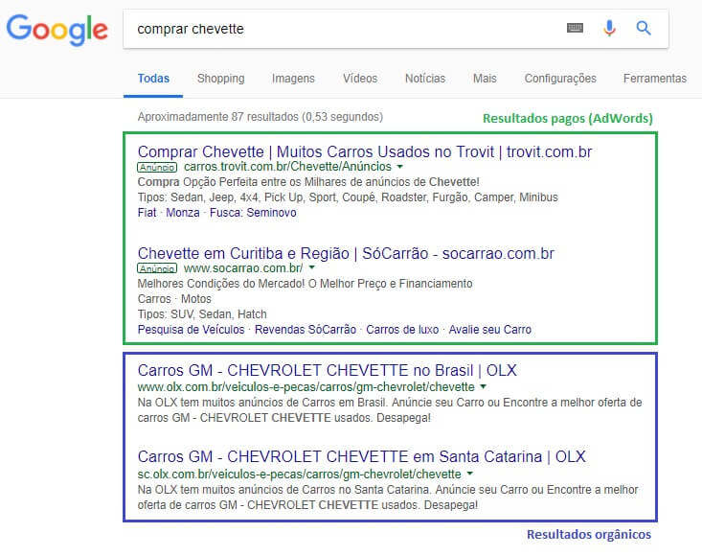
Palavras Chave

Slide 5
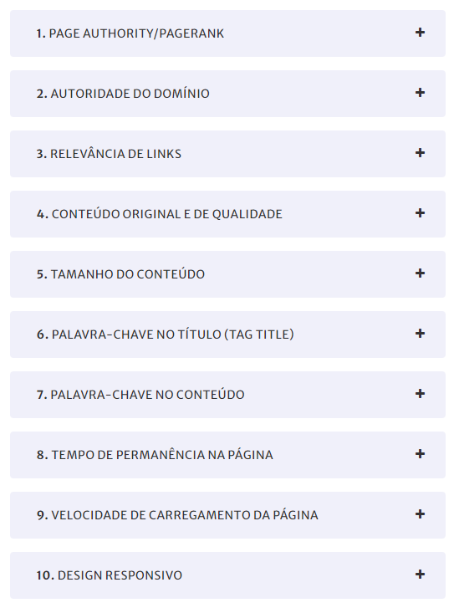
Itens que Influenciam

Slide 6
Conclusão
O SEO é um conjunto de técnicas que são usadas para ajudar a ranquear o seu site em motores de busca, como o Google. É de extrema importância que as suas páginas tenham um bom SEO realizado, para assim, serem mostradas para mais e mais pessoas.

Slide 7
Referências
https://www.youtube.com/watch?v=BRd5cgX0K1k&feature=youtu.be&ab_channel=ResultadosDigitais
https://resultadosdigitais.com.br/especiais/o-que-e-seo/

